Slide 1
3. Cloud Computing, Virtualization, and Container technology
Mathias Nielsen

Slide 2
Cloud computing
Det kan være dyrt at have eget datacenter
Kan dog også give god mening...
Stor/lille virksomhed
Personale, Hardware, Lokaler, Backups mm.
Outsources
Har fordele – nem opgradering af ressourcer
¨
Elasticity
Performance
Security

Slide 3
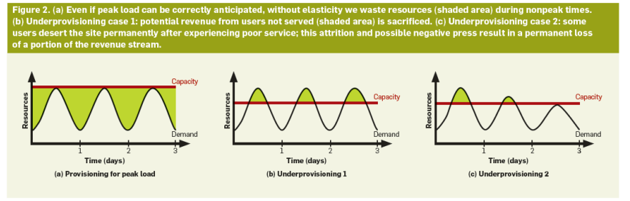
Utilization

Slide 4
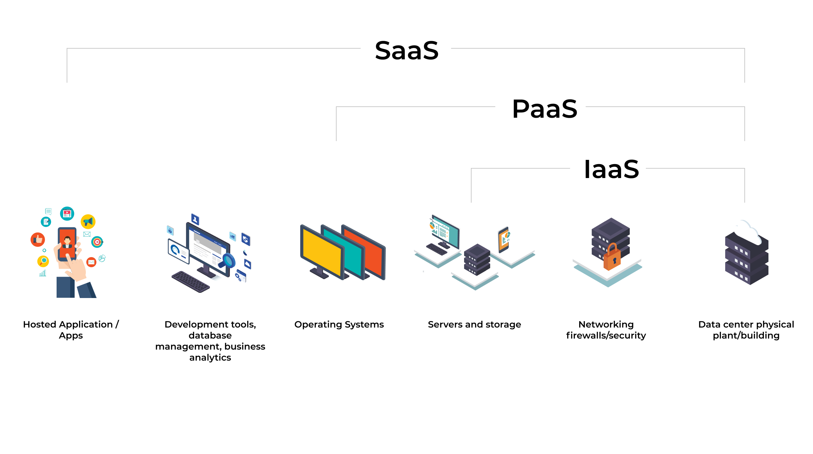
Cloud computing
Oprindeligt set

Slide 5
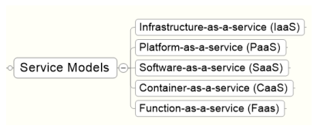
Cloud computing
Nu
CaaS – Azure f.eks.
FaaS – ”Outsource” enkelte metodekald

Slide 6
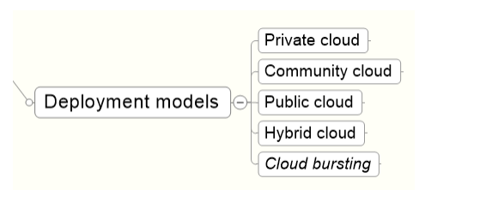
Deployment models
Private – eget Setup (DigitalOcean, og hardware f.eks.)
Community – målrettet public
Public – Shared resources (Pay as you go eg.)
Hybrid – Shared setup med Private og Public
Cloud bursting – Private med adgang til public i peaks

Slide 7
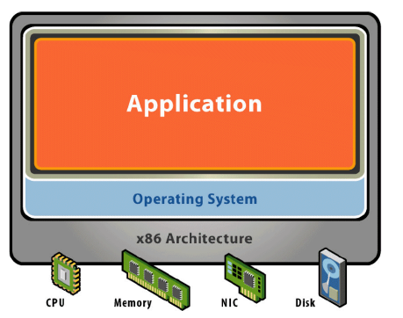
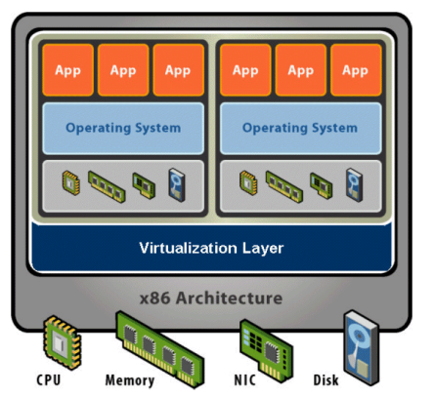
Virtualization
”Noget som ikke er ægte” men eksisterer i essens

Slide 8
Virtualization
Idle resources kan frigives
Enkapsulering (Eksempel fra kursus, nemt og praktisk)
Snapshots – recovery points
Maintenance – 100 servere vs 1 stor
Legacy Vms – (Win98 / Emulatorer – gamle nintendo spil kan spilles på en pc f.eks.)
Testsuite – Eksempel fra Energimålinger, nulstil setup ved at spinne en ny instans op, med nøjagtig ens opsætning

Slide 9
Container vs System VMS
Container
Ingen hardware/OS emulering
- Hurtigere startup, mindre deployment units (kun images)
Meget mindre ressourcekrævende

Slide 10
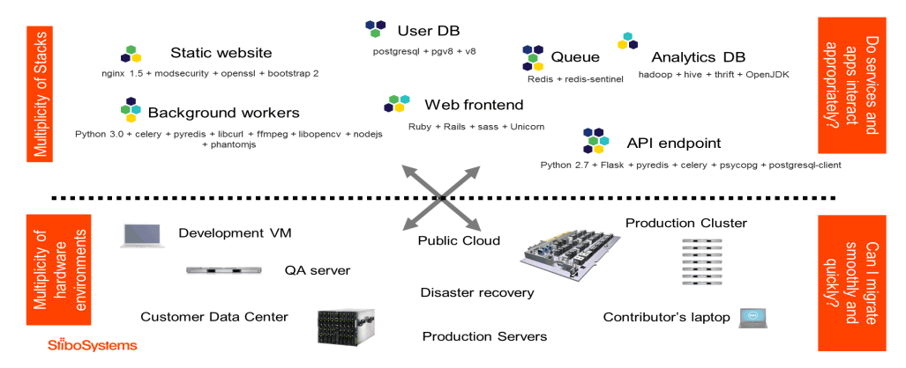
Container
Kræver en maaasse forskellige installationer, og nogle giver muligvis konflikter til hinanden... Forskellige Python, OpenJDK, Ruby versioner osv. osv.

Slide 11
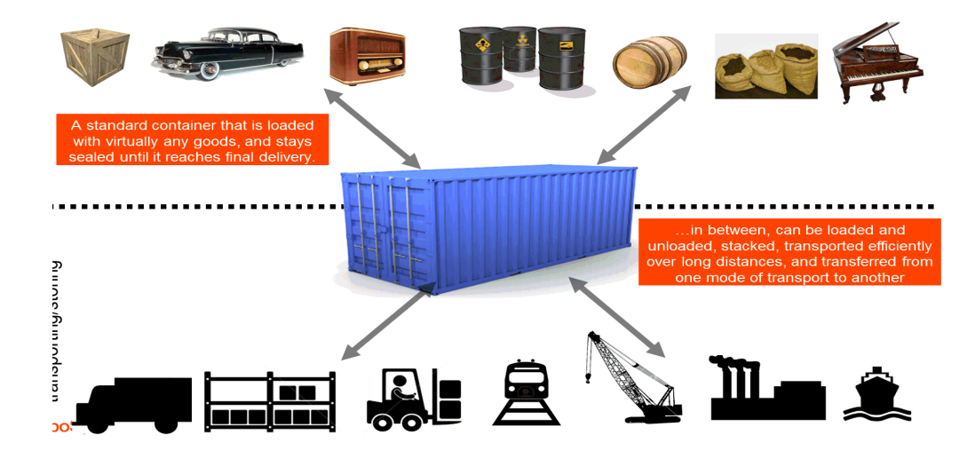
Container analogi

Slide 12
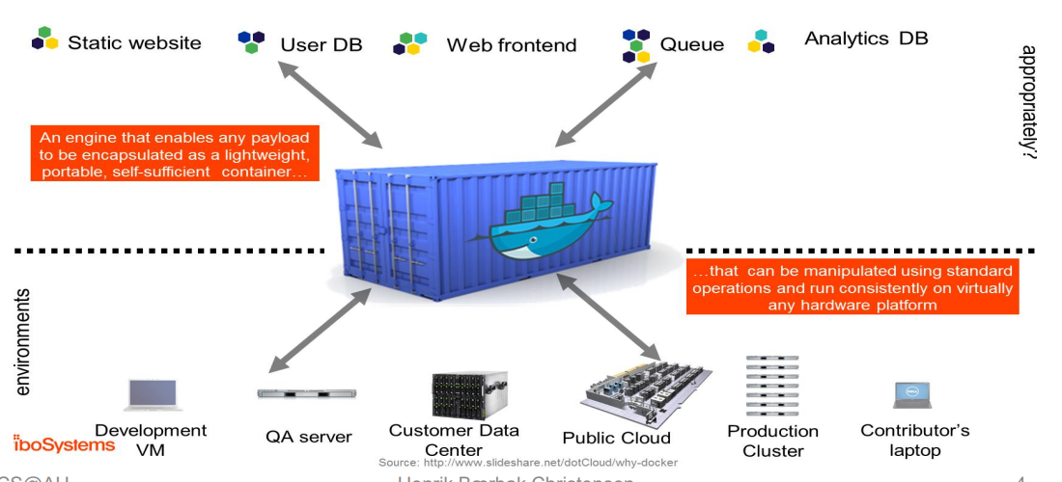
Container analogi

Slide 13
Docker Container
Eksekverer typisk en enkelt process
- RabbitMq, Redis, MongoDb, TeleMed
Gør det nemt at spinne flere instanser op
Image – Enkapsulering af en vm
Container – Eksekverende instanser af image
Docker Engine – Håndterer images og eksekverer containers

Slide 14
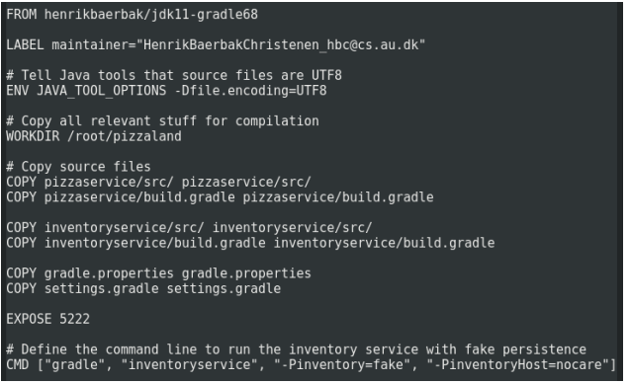
Dockerfile
-> Docker build for at lave image
-> docker run for at køre container fra image
Evt. Brug docker desktop

Slide 15
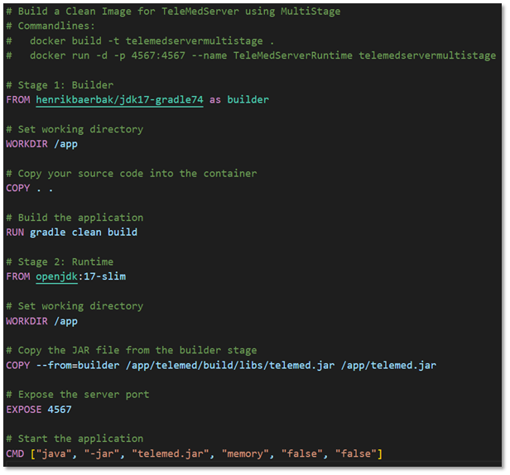
Mandatory
Azure

Slide 16
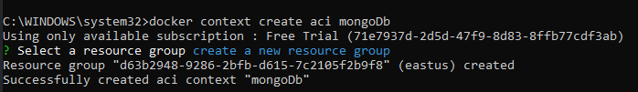
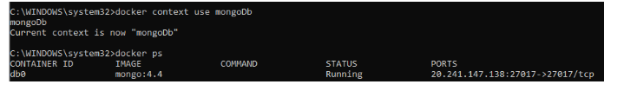
Mandatory
Azure
docker -–context mongoDb run –d –-name db0 –p 27017:27017 mongo:4.4

Slide 17
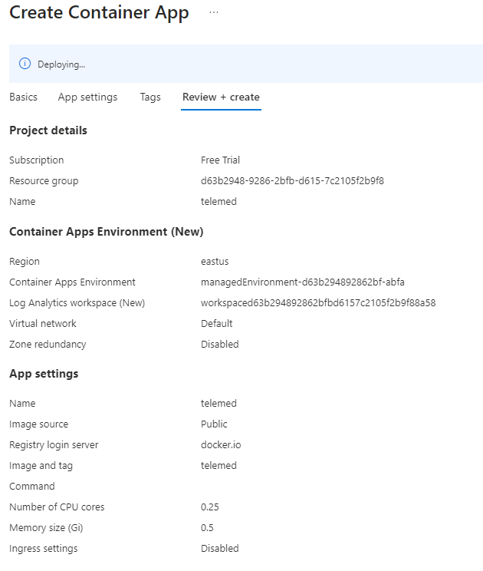
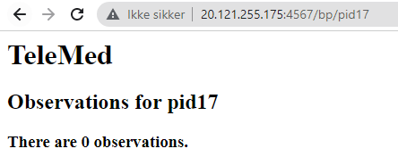
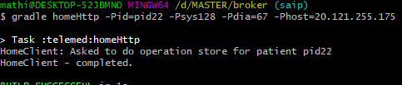

Slide 18
